Slide 1

Достопримечательности в ЗD
Выполнял:
Бувалец Д.А.
Руководитель:
Сиротенко М.Р. РТУ МИРЭА
Январь 2020

Slide 2
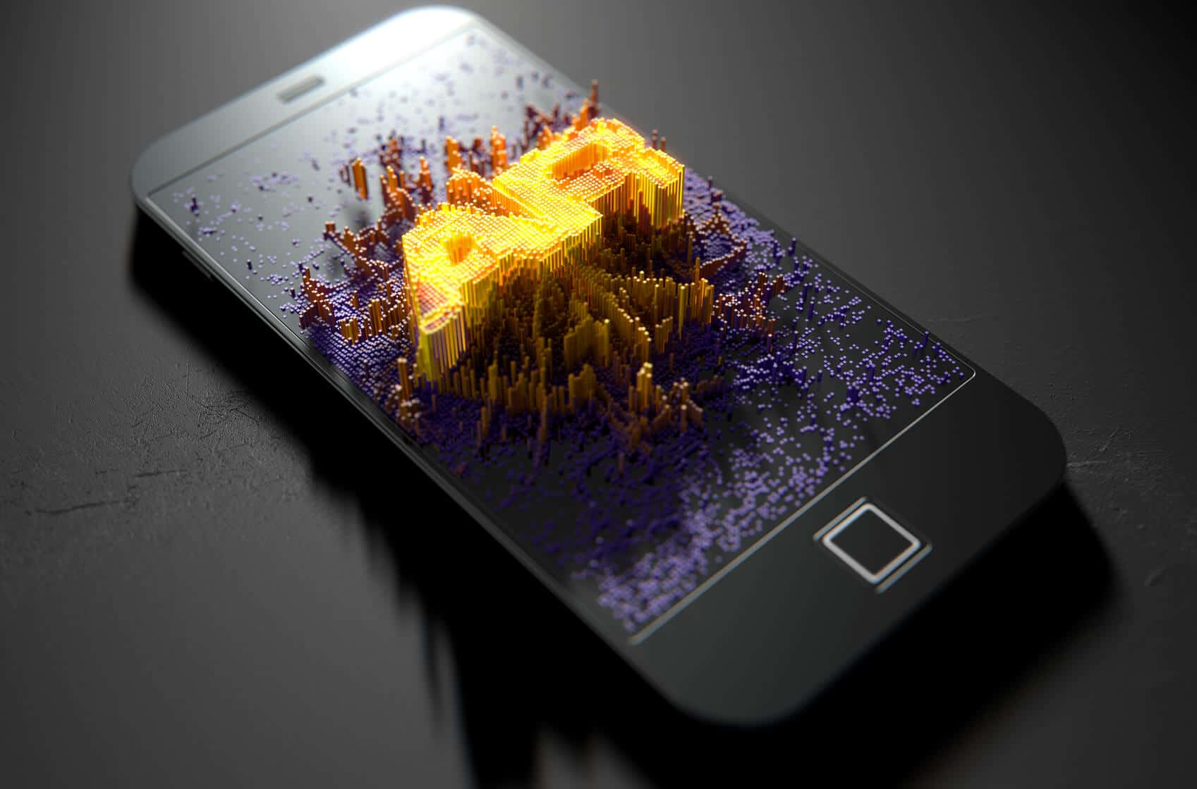
Цель проекта
Разработка приложения с дополненной реальностью Для изучения Достопримечательностей мира

Slide 3
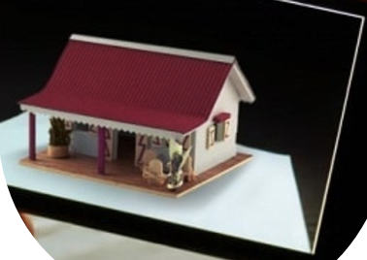
Концепция проекта
Не выходя из дома, можно посмотреть на достопримечательности

Slide 4
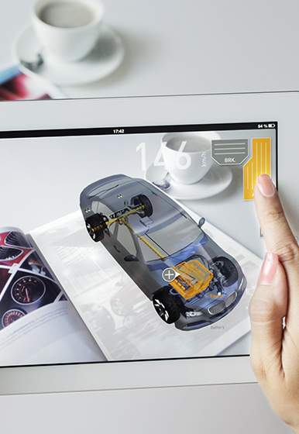
Проблематика
Не все взрослые и дети знают о достопримечательностях своего города, а тем более страны. Когда и кем было построено то или иное архитектурное сооружение.

Slide 5
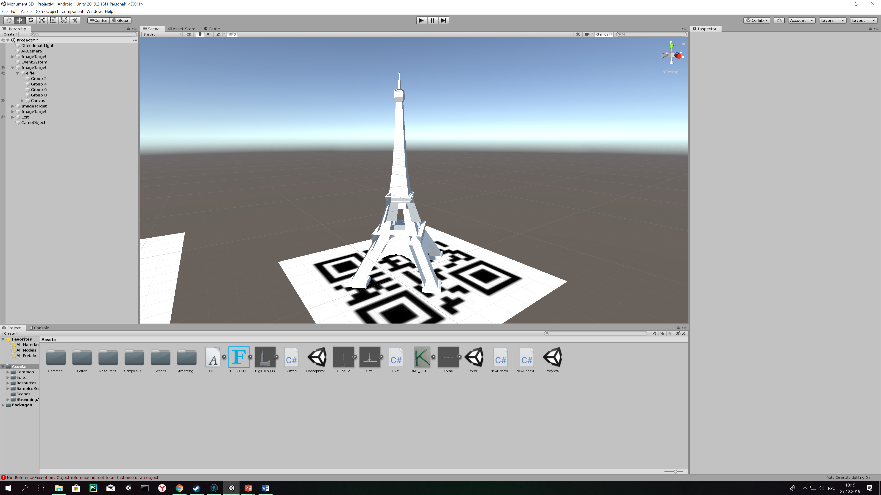
Задачи проекта
Программирование скрипта
Создание меток
Поиск достопримечательности для проекта
Поиск и написание текста (Описание для каждой достопримечательности)

Slide 6
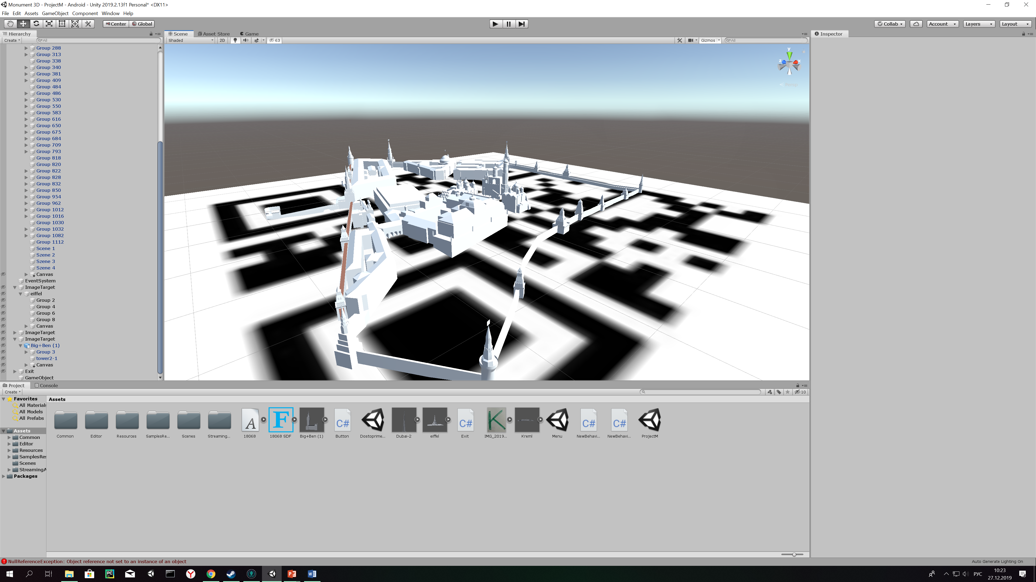



Программное обеспечение

Slide 7
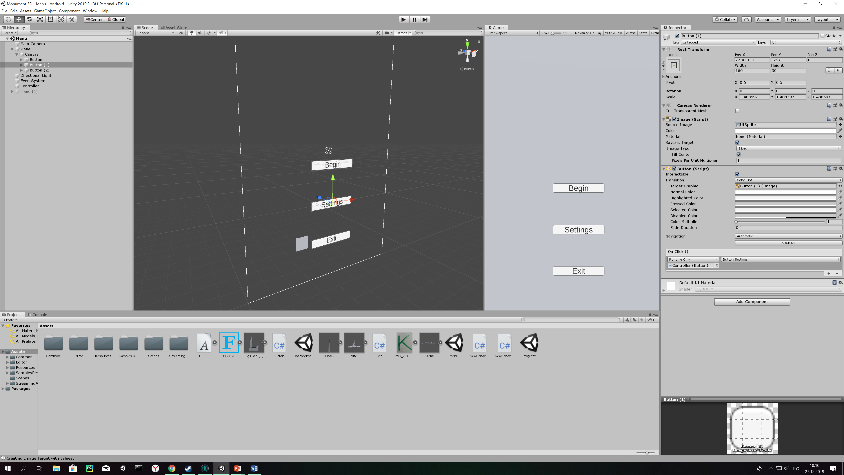
Разработка меню

Slide 8
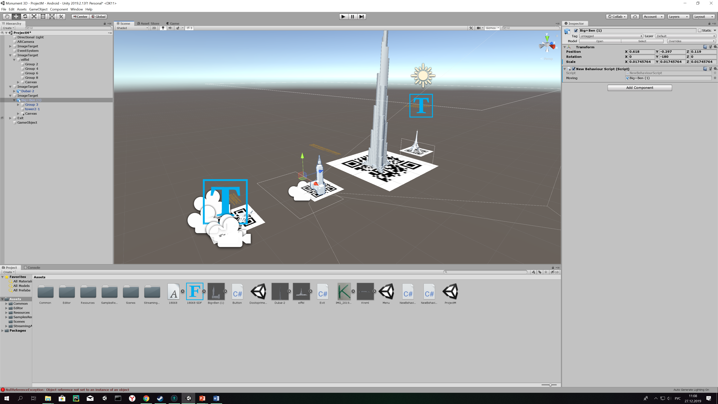
Разработка Зданий

Slide 9
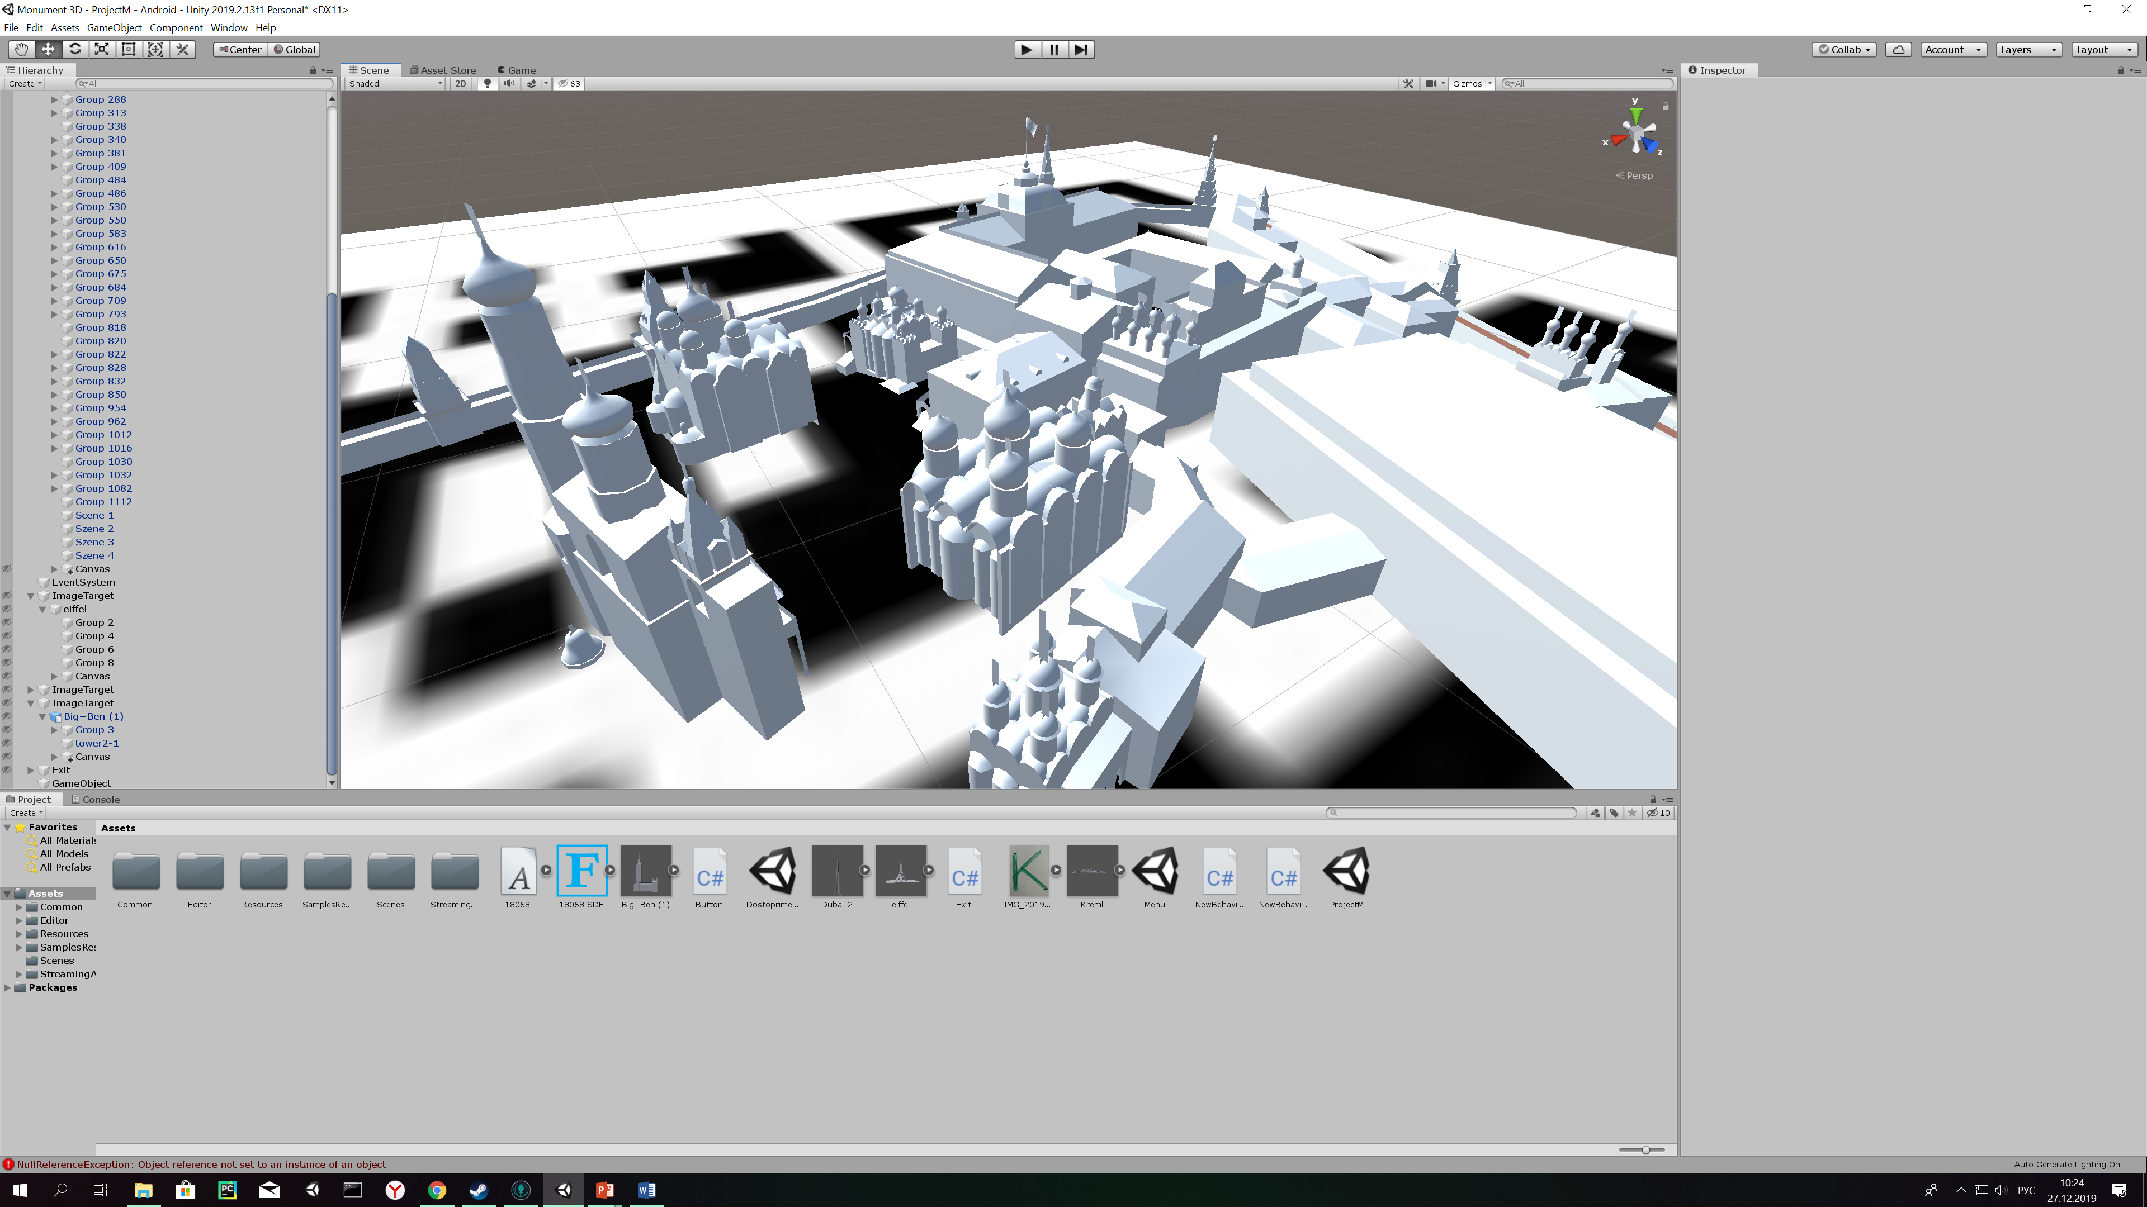
Дополненная реальность
Обеспечивает быстрое усвоение информации в сложной среде. К примеру, дополненная реальность помогает избежать сложного сопоставления карты и реальной местности в военной авиации и просто в навигации на дорогах при использовании специальных устройств.
Можно использовать уже сейчас прямо со своего смартфона без дополнительного оборудования.

Slide 10
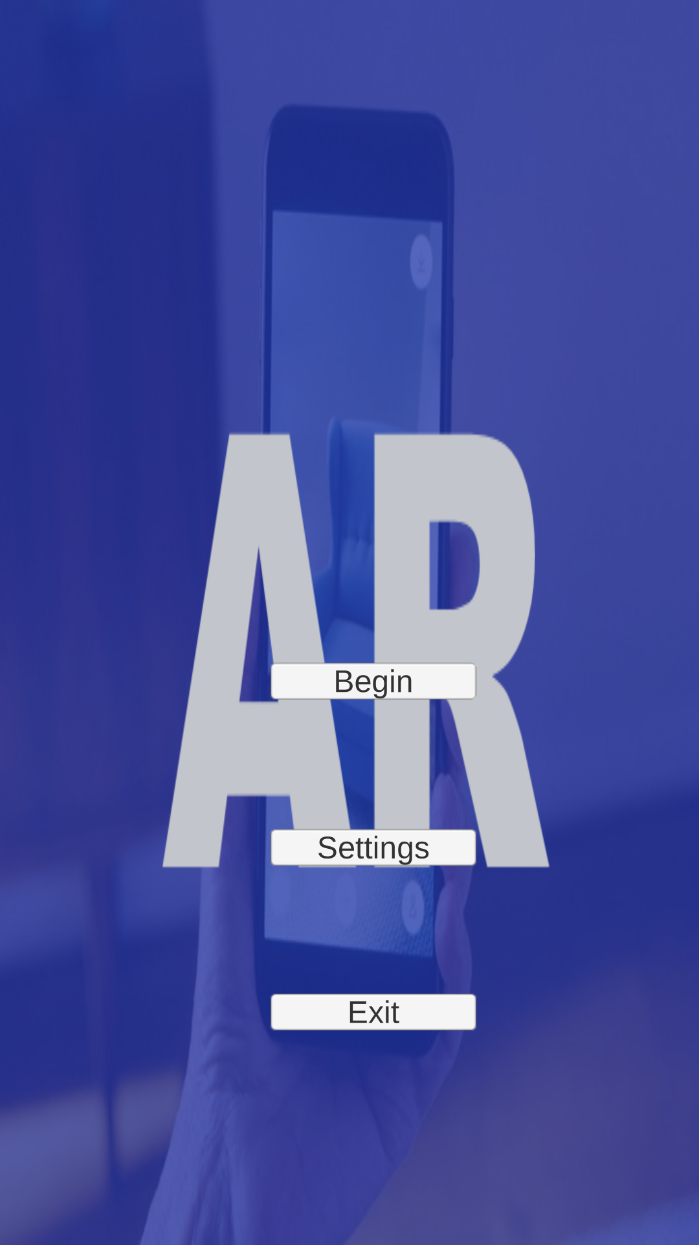
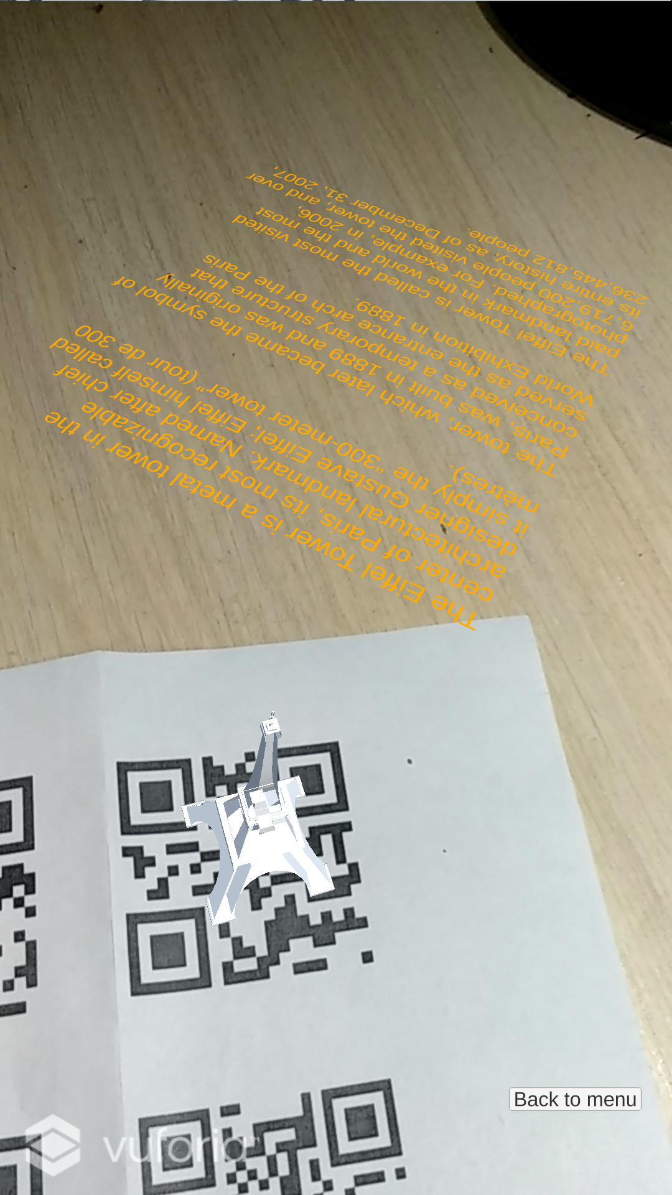

Slide 11
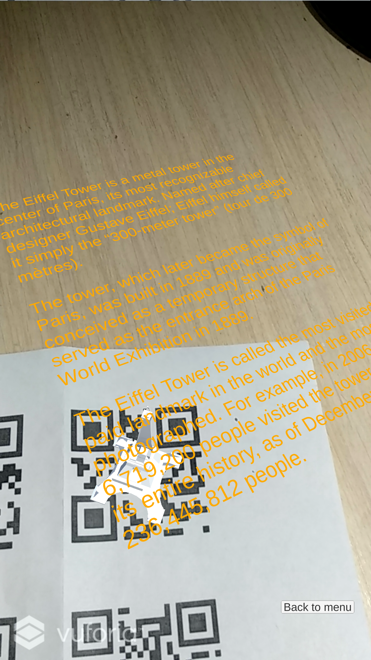

Slide 12
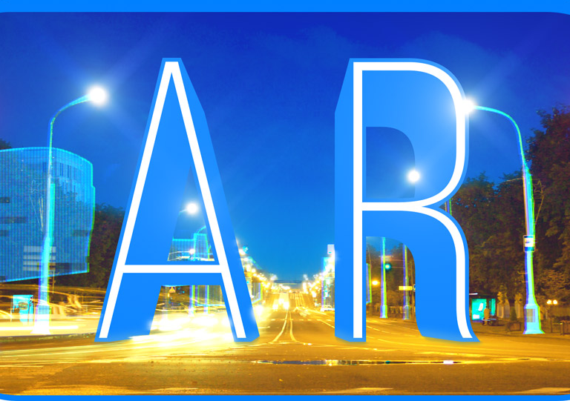
Планы на будущее
Функция скачивание дополнительных файлов из интернета
Облачное хранения всех зданий

Slide 13
Спасибо за внимание

